Slide 1


ΥΠΟΥΡΓΕΙΟ ΕΡΓΑΣΙΑΣ, ΚΟΙΝΩΝΙΚΗΣ ΑΣΦΑΛΙΣΗΣ ΚΑΙ ΚΟΙΝΩΝΙΚΗΣ ΑΛΛΗΛΕΓΓΥΗΣ
ΤΟ ΝΕΟ ΚΡΑΤΟΣ ΚΟΙΝΩΝΙΚΗΣ ΠΡΟΣΤΑΣΙΑΣ
ΣΤΗΝ ΕΛΛΑΔΑ

Slide 2

ΥΠΟΥΡΓΕΙΟ ΕΡΓΑΣΙΑΣ, ΚΟΙΝΩΝΙΚΗΣ ΑΣΦΑΛΙΣΗΣ ΚΑΙ ΚΟΙΝΩΝΙΚΗΣ ΑΛΛΗΛΕΓΓΥΗΣ
ΤΑ ΧΑΡΑΚΤΗΡΙΣΤΙΚΑ ΤΟΥ ΠΡΟΝΟΙΑΚΟΥ ΚΡΑΤΟΥΣ
ΣΤΗΝ ΕΛΛΑΔΑ
- Χαμηλός προϋπολογισμός για την Κοινωνική Προστασία :
Ελλάδα : 2,2% του ΑΕΠ ΕU μ.ο. 4,1%
Ελλάδα : 0,4% του ΑΕΠ (οικογενειακά επιδόματα) EU μ.ο. 2,1%
(πηγή: 2^{η} Έκθεση της Επισκόπησης της Κοινωνικής Πρόνοιας (SWR), 2016)
Ανυπαρξία συγκροτημένου Κράτους Πρόνοιας
Η Κοινωνική Προστασία δομείται σε :
α) Πολυάριθμα ιδρύματα, ΝΠΔΔ, ΝΠΙΔ, ΜΚΟ – χωρίς καταγραφή και ενιαίες
αρχές λειτουργίας
β) Πολυάριθμα επιδόματα και προγράμματα που δίνονται
από πολυάριθμους φορείς
Δεν υπάρχει δίχτυ ασφαλείας για τους φτωχούς
Γραφειοκρατία, Πελατειακές σχέσεις, Διαφθορά

Slide 3
ΥΠΟΥΡΓΕΙΟ ΕΡΓΑΣΙΑΣ, ΚΟΙΝΩΝΙΚΗΣ ΑΣΦΑΛΙΣΗΣ ΚΑΙ ΚΟΙΝΩΝΙΚΗΣ ΑΛΛΗΛΕΓΓΥΗΣ
ΟΤΑΝ ΞΕΣΠΑ Η ΚΡΙΣΗ ΤΟ ΗΔΗ ΑΝΥΠΑΡΚΤΟ ΠΡΟΝΟΙΑΚΟ ΣΥΣΤΗΜΑ ΚΑΤΑΡΡΕΕΙ
2015
Μείωση 25% του ΑΕΠ
Φτώχεια
Ανεργία
Ανεργία 27%
Ανεργία στους Νέους
Ανεργία Νέων 52%
Παιδική Φτώχεια και Υλική Αποστέρηση 36%
Παιδική Φτώχεια
Κίνδυνος Φτώχειας και Κοινωνικού Αποκλεισμού
Πληθυσμός σε Κίνδυνο Φτώχειας και Κοινωνικού Αποκλεισμού από 2.900.000 σε 3.900.000 - 36 %
(πηγή : ΕΛΣΤΑΤ, 2008)

Slide 4



ΥΠΟΥΡΓΕΙΟ ΕΡΓΑΣΙΑΣ, ΚΟΙΝΩΝΙΚΗΣ ΑΣΦΑΛΙΣΗΣ ΚΑΙ ΚΟΙΝΩΝΙΚΗΣ ΑΛΛΗΛΕΓΓΥΗΣ
2015 & 2016 : ΑΝΑΧΑΙΤΙΣΗ ΤΗΣ ΑΝΘΡΩΠΙΣΤΙΚΗΣ ΚΡΙΣΗΣ
Αντιμετώπιση της Ανθρωπιστικής Κρίσης
(ν. 4320/2015):
3 μέτρα για 400.000
ωφελούμενους
1. Προπληρωμένη τραπεζική κάρτα σίτισης
(70,00 – 220,00 € ανά νοικοκυριό)
2. Δωρεάν ηλεκτρικό ρεύμα
(300 kW / μήνα)
καινοτομία
3. Επιδότηση ενοικίου
(70,00 – 220,00 € ανά οικογένεια)
Δωρεάν Σχολικά Γεύματα :
Για όλους τους μαθητές Δημοτικών Σχολείων, που ζουν σε περιοχές που “χτυπήθηκαν” από την Κρίση
Δωρεάν Πρόσβαση στην Υγεία
2.500.000 Ανασφάλιστων πολιτών στο Δημόσιο Σύστημα Υγείας (ν.4368/2016)
Δωρεάν μετακίνηση
Ανέργων
(ν. 4331/2015, αρ. 77)

Slide 5


ΥΠΟΥΡΓΕΙΟ ΕΡΓΑΣΙΑΣ, ΚΟΙΝΩΝΙΚΗΣ ΑΣΦΑΛΙΣΗΣ ΚΑΙ ΚΟΙΝΩΝΙΚΗΣ ΑΛΛΗΛΕΓΓΥΗΣ
2017 : ΕΝΙΣΧΥΣΗ ΚΑΙ ΕΔΡΑΙΩΣΗ ΤΩΝ ΜΕΤΡΩΝ ΚΑΤΑ ΤΗΣ ΦΤΩΧΕΙΑΣ
Οικονομική ενίσχυση
50% μέσω προπληρωμένης κάρτας
σημερινοί δικαιούχοι 626.710, 760.000.000 € για το 2018
Διασύνδεση με προγράμματα και υπηρεσίες
- κοινωνικά τιμολόγια παροχής ηλεκτρικού ρεύματος (Κ.Ο.Τ.)
- κοινωνικά τιμολόγια παροχής νερού
- δωρεάν πρόσβαση σε βρεφονηπιακούς σταθμούς
- ιατροφαρμακευτική κάλυψη
- τρόφιμα, ΤΕΒΑ
3. Πρόσβαση στην Αγορά Εργασίας
Το 10% των ανέργων θα μπει στην Αγορά Εργασίας
μέσω προγραμμάτων του ΟΑΕΔ
Καινοτομίες
- ηλεκτρονική πλατφόρμα με προσυμπληρωμένες πληροφορίες
- υποβολή αίτησης με βάση τα εισοδήματα των τελευταίων 6 μηνών
- ανοικτό σύστημα
Κοινωνικό Εισόδημα Αλληλεγγύης
(ΚΕΑ)
Φεβρ. 2017 καθολική εφαρμογή
130.000 Ζεστά γεύματα διανέμονται δωρεάν κάθε μέρα, σε μαθητές
Δημοτικών Σχολείων, σε 56 Δήμους, σε περιοχές που χτυπήθηκαν
από την κρίση
Σχολικά Γεύματα
Κοινωνικό Μέρισμα
Σύνολο Δικαιούχων : 1.423.000 / Συνολικό ποσό : 750.000.000 €

Slide 6
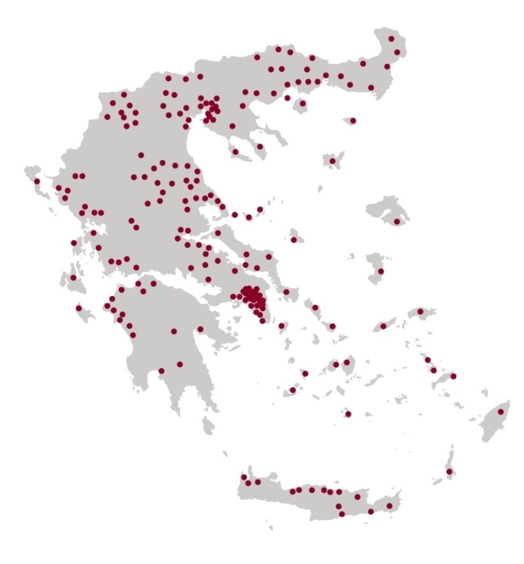
ΥΠΟΥΡΓΕΙΟ ΕΡΓΑΣΙΑΣ, ΚΟΙΝΩΝΙΚΗΣ ΑΣΦΑΛΙΣΗΣ ΚΑΙ ΚΟΙΝΩΝΙΚΗΣ ΑΛΛΗΛΕΓΓΥΗΣ
ΟΙ ΔΥΟ ΠΥΛΩΝΕΣ
ΤΟΥ ΣΥΓΧΡΟΝΟΥ ΚΡΑΤΟΥΣ ΚΟΙΝΩΝΙΚΗΣ ΠΡΟΣΤΑΣΙΑΣ
ΕΘΝΙΚΟΣ ΜΗΧΑΝΙΣΜΟΣ
ΟΠΕΚΑ
προγραμμάτων
ΥΠΕΚΑΑ
Δ/νση Κοινων. Ένταξης & Κοινων. Συνοχής
Οικογενειακά επιδόματα
Αναπηρικά
& Προνοιακά επιδόματα
13 Περιφερειακά
Παρατηρητήρια
Φορέων
ΕΝΙΑΙΑ ΑΡΧΗ ΗΛΕΚΤΡΟΝΙΚΗΣ ΑΠΟΔΟΣΗΣ & ΑΞΙΟΛΟΓΗΣΗΣ
ΠΡΟΝΟΙΑΚΩΝ ΕΠΙΔΟΜΆΤΩΝ
Μ Η Τ Ρ Ω Α
ΕΝΙΑΙΟ ΟΛΟΚΛΗΡΩΜΕΝΟ ΓΕΩΠΛΗΡΟΦΟΡΙΑΚΟ ΣΥΣΤΗΜΑ
Κοινωνικό Εισόδημα Αλληλεγγύης
Παρακολούθηση
ωφελούμενων
240 ΚΕΝΤΡΑ ΚΟΙΝΟΤΗΤΑΣ
9 ΠΕΡΙΦΕΡΕΙΑΚΕΣ ΔΙΕΥΘΥΝΣΕΙΣ

Slide 7



ΥΠΟΥΡΓΕΙΟ ΕΡΓΑΣΙΑΣ, ΚΟΙΝΩΝΙΚΗΣ ΑΣΦΑΛΙΣΗΣ ΚΑΙ ΚΟΙΝΩΝΙΚΗΣ ΑΛΛΗΛΕΓΓΥΗΣ
2018 - 2019 : ΠΟΛΙΤΙΚΕΣ ΚΟΙΝΩΝΙΚΗΣ ΠΡΟΣΤΑΣΙΑΣ
ΠΑΙΔΙ
ΑΝΑΠΗΡΙΑ
ΡΟΜΑ
ΑΣΤΕΓΟΙ
Σχολικά Γεύματα
2018 : 130.000 γεύματα
2019 : 500.000 γεύματα
Βρεφονηπιακοί
Σταθμοί
2017 : 109.000 παιδιά
2.800 Δομές
2018 : 119.000 παιδιά
3.200 Δομές
2019 : 165.000 παιδιά
5.000 Δομές
-Οικογενεικά επιδόματα
40% αύξηση του προϋπ. 260.000.000 ευρώ αύξηση των επιδομάτων μεταξύ 75%-100%
για 700.000 οικογένειες
Κέντρα Στήριξης Οικογένειας
100 Δομές πανελλαδικά
Νόμος για την Αναδοχή & την Υιοθεσία
Ηλεκτρονικός Φάκελος Αναπηρίας
ΟΠΕΚΑ / ΕΦΚΑ
Πιλοτικό Πρόγραμμα Αττικής
Φεβρ. 2018
Αποϊδρυματοποίηση
Πρόγραμμα Λεχαινών
Ενσωμάτωση στο ελληνικό Δίκαιο της Διεθνούς Σύμβασης των Ην. Εθνών για τα Δικαιώματα των Ατόμων με Αναπηρίες
(ν.4483/2017, αρ.59-74)
Χαρτογράφηση
370 Οικισμών
Μετεγκατάσταση 70 Καταυλισμών
(ν.4483/2017, αρ. 159)
Δημιουργία 40 Πολύκεντρων
- Νόμος για το υπαίθριο Εμπόριο
(ν. 4483/2017)
Οριζόντιες Δράσεις:
Επιδότηση ενοικίου
Εκπαίδευση , Κατάρτιση
Ένταξη στην Αγορά Εργασίας
Υποστήριξη της Πρόσβασης στην Υγεία
- Ενιαία Πλατφόρμα Καταγραφής Αστέγων
Πιλοτική εφαρμογή σε
6 Δήμους
Πρόγραμμα «Στέγαση και Εργασία»
2018-2019
Προϋπ. 5.000.000 €
Επιδότηση Ενοικίου
2019
Προϋπ. 600.000.000 €
Ωφελούμενοι: 600.000
Λεωφορείο Αστέγων

